Slide 1
ORGANOGRAMAS INTERNOS DAS
UNIDADES ORGANIZACIONAIS DA ANP

Slide 2
SGE – Superintendência de Governança e Estratégia

Slide 3
INT - Inteligência

Slide 4
AUD - Auditoria

Slide 5
CRG - Corregedoria

Slide 6
OUV - Ouvidoria

Slide 7
PRG – Procuradoria Federal

Slide 8
GAB – Gabinete do Diretor Geral e EDF – Escritório de Brasília

Slide 9
SCI – Superintendência de Comunicação e Relações Institucionais

Slide 10
SFO – Superintendência de Gestão Financeira e Orçamentária

Slide 11
SGP – Superintendência de Gestão de Pessoas e do Conhecimento

Slide 12
SGA – Superintendência de Gestão Administrativa

Slide 13
STI – Superintendência de Tecnologia da Informação

Slide 14
SPL – Superintendência de Promoção de Licitações

Slide 15
SPG – Superintendência de Participações Governamentais

Slide 16
SCL – Superintendência de Conteúdo Local

Slide 17
SPC – Superintendência de Produção de Combustíveis

Slide 18
SDL – Superintendência de Distribuição e Logística

Slide 19
SDT – Superintendência de Dados Técnicos

Slide 20
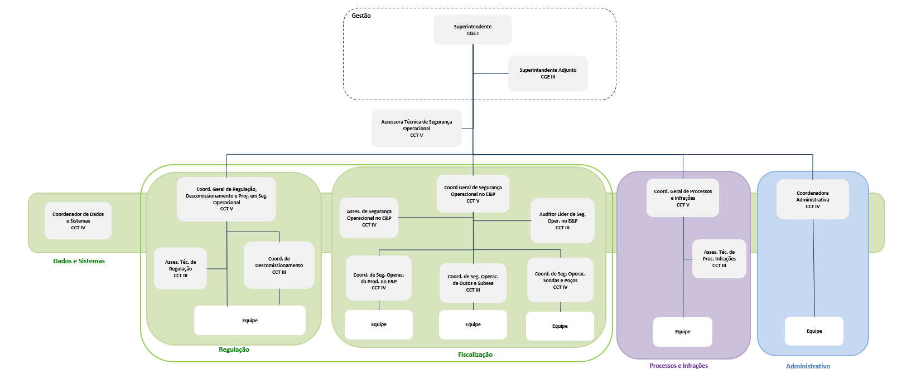
SSO – Superintendência de Segurança Operacional

Slide 21
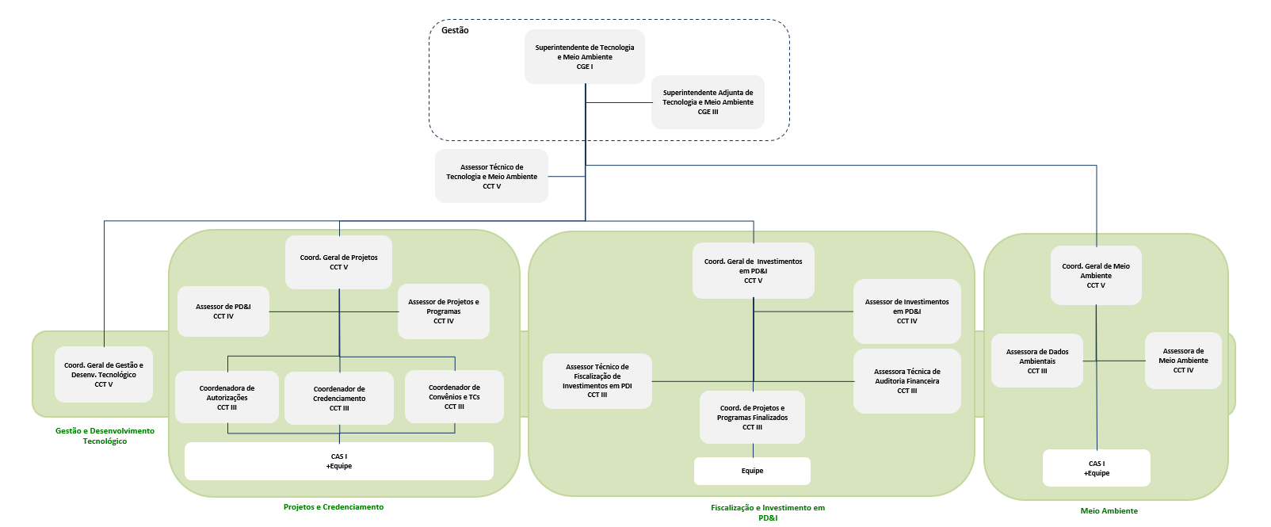
STM – Superintendência de Tecnologia e Meio Ambiente

Slide 22
SBQ – Superintendência de Biocombustíveis e Qualidade de Produtos

Slide 23
SDP – Superintendência de Desenvolvimento e Produção

Slide 24
SFI – Superintendência de Fiscalização do Abastecimento

Slide 25
NFP - Núcleo da Fiscalização da Produção de Petróleo

Slide 26
SIM – Superintendência de Infraestrutura e Movimentação

Slide 27
SDC – Superintendência de Defesa da Concorrência

Slide 28
SEP – Superintendência de Exploração

Slide 29
SAG – Superintendência de Avaliação Geológica e Econômica

